Slide 1

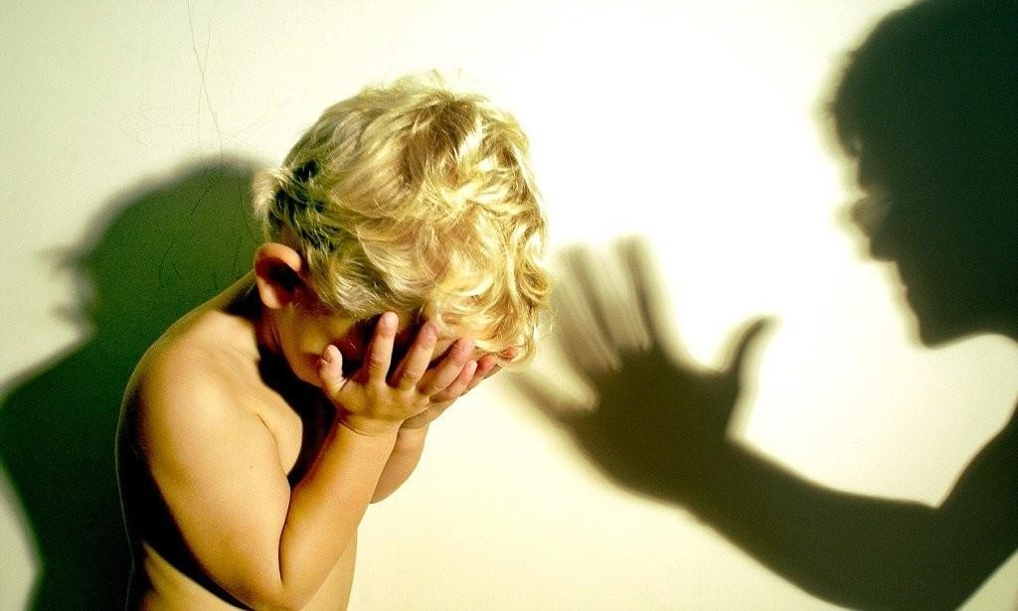
Признаки и симптомы жестокого обращения с ребенком
Евграфова Наталья Евгеньевна
педагог-психолог

Slide 2
Жестокое обращение с ребенком – это все многообразие действий или бездействие со
стороны окружающих лиц, которые наносят вред физическому и психическому здоровью
несовершеннолетнего, его развитию и
благополучию, а также ущемляют его права или свободу.
Жестокое обращение с ребенком со стороны родителей и других родственников является формой насилия в семье.

Slide 3
Насилие классифицируется по нескольким параметрам:
- явное или скрытое - в зависимости от стратегии поведения обидчика;
- происходящее в настоящем или случившееся в прошлом;
- единичное или множественное, длящееся многие годы;
- по месту происшествия и окружения насилие бывает: дома – со стороны родственников, в школе - со стороны педагогов или детей, на
улице - со стороны детей или незнакомых взрослых.

Slide 4
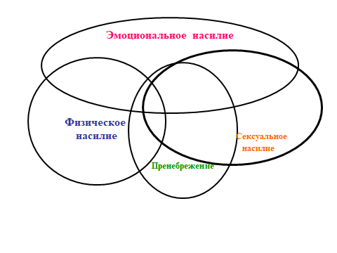
Формы жестокого обращения с детьми

Slide 5
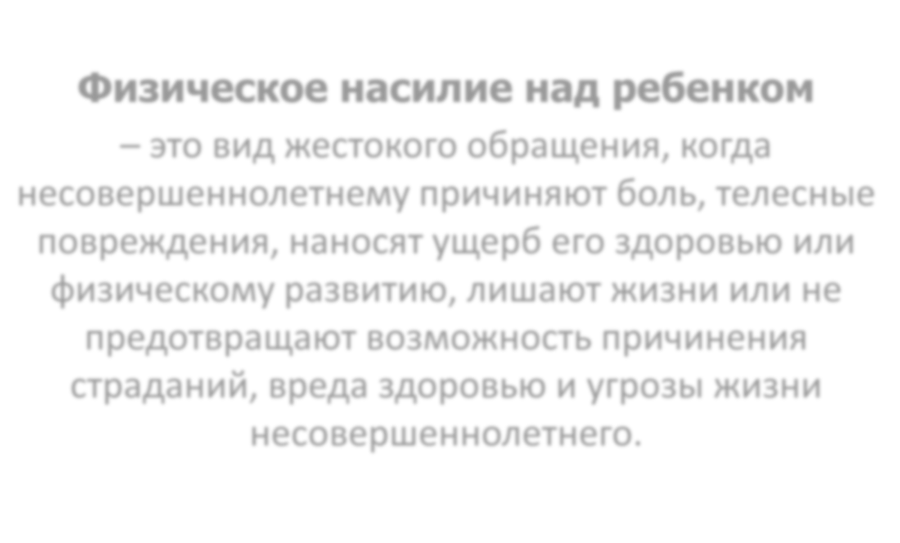
Физическое насилие над ребенком
– это вид жестокого обращения, когда несовершеннолетнему причиняют боль, телесные повреждения, наносят ущерб его здоровью или
физическому развитию, лишают жизни или не предотвращают возможность причинения
страданий, вреда здоровью и угрозы жизни несовершеннолетнего.

Slide 6
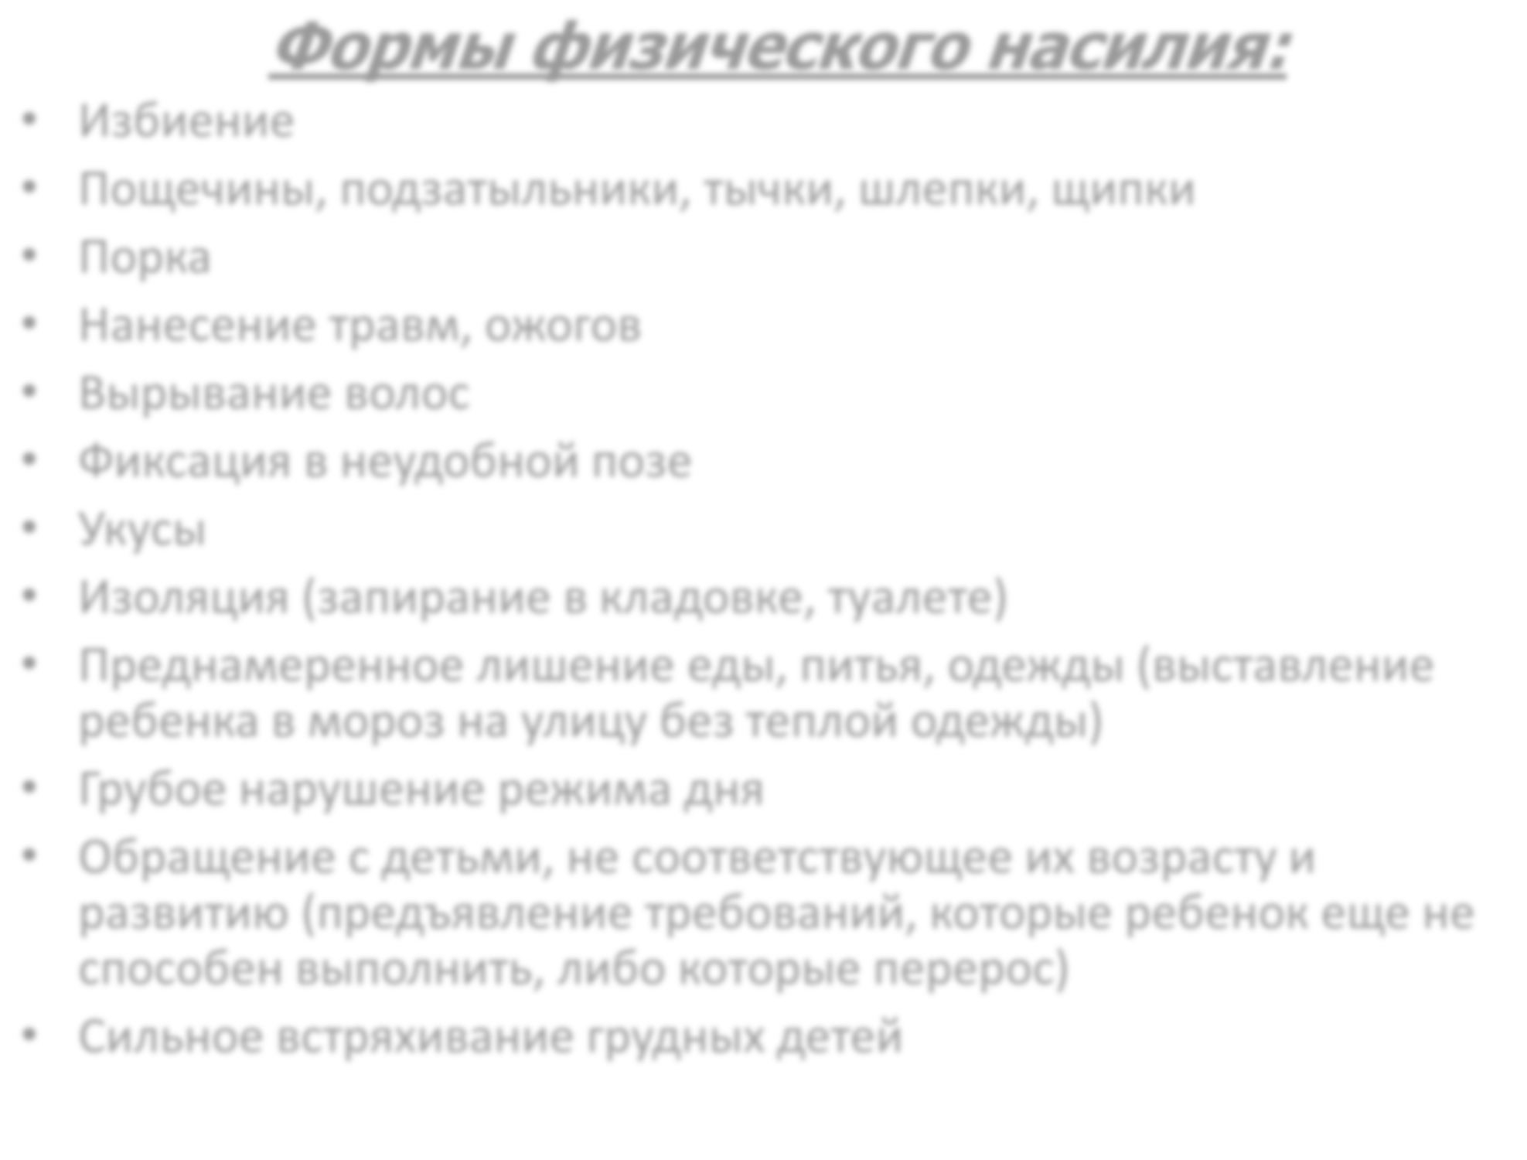
Формы физического насилия:
Избиение
Пощечины, подзатыльники, тычки, шлепки, щипки
Порка
Нанесение травм, ожогов
Вырывание волос
Фиксация в неудобной позе
Укусы
Изоляция (запирание в кладовке, туалете)
Преднамеренное лишение еды, питья, одежды (выставление ребенка в мороз на улицу без теплой одежды)
Грубое нарушение режима дня
Обращение с детьми, не соответствующее их возрасту и
развитию (предъявление требований, которые ребенок еще не способен выполнить, либо которые перерос)
Сильное встряхивание грудных детей

Slide 7
Сексуальное насилие над ребенком
это вид жестокого обращения, который заключается в вовлечении несовершеннолетнего в действия сексуального характера с целью получения взрослыми сексуального удовлетворения или
материальной выгоды.
  Коммерческая сексуальная эксплуатация
– это форма сексуального насилия над ребенком, которое совершается за вознаграждение в виде наличных денег или благ ребенку или третьему лицу.

Slide 8
Формы сексуального насилия над ребенком:
Контактное:
Половой акт
Телесный контакт с половыми органами ребенка
Введение различных предметов во влагалище или анус ребенка
Мастурбация
Неконтактное:
Демонстрация обнаженных гениталий, груди, ягодиц ребенку
Демонстрация эротических и порнографических материалов ребенку
Совершение полового акта в присутствии ребенка
Подглядывание за ребенком во время совершения им интимных процедур
Принуждение ребенка к раздеванию в присутствии других лиц
Игры сексуального характера
Изготовление порнографических изображений ребенка
Подавление нормальных сексуальных интересов ребенка или стимулирование детской сексуальности в ущерб другим аспектам развития ребенка
Разговоры о сексуальности, не соответствующие возрасту ребенка

Slide 9
Формы коммерческой сексуальной эксплуатации:
Детская проституция
Детский сексуальный туризм
Детская порнография
Трэффик детей (торговля детьми) в сексуальных целях

Slide 10
Психологическое насилие – периодическое или постоянное
психологическое воздействие родителей или других взрослых на ребенка, приводящее к формированию у ребенка патологических черт характера и нарушению психического
развития.

Slide 11
Формы психологического насилия:
Отвержение – вербальные и невербальные действия, демонстрирующие неприятие ребенка и принижающие его достоинство: враждебное отношение, унижение, в том числе публичное; высмеивание, превращение ребенка в
«козла отпущения».
Терроризирование – запугивание, угрозы совершить насилие над ребенком или его близкими: убить, причинить боль или физический вред; помещение ребенка в страшное для него место; оставление ребенка в опасности; предъявление
нереалистичных требований к ребенку, не соответствующих его уровню развития.
Игнорирование – отсутствие эмоционального отклика на нужды ребенка и его попытки к взаимодействию, лишение его эмоциональной стимуляции: нежелание или неспособность взрослого взаимодействовать с ребенком;
взаимодействие с ребенком только в случае крайней необходимости; отсутствие проявлений привязанности к ребенку, любви, заботы.
Изоляция – последовательные действия, направленные на лишение ребенка
возможности встречаться и общаться с другими людьми как дома, так и вне его:
необоснованное ограничение свободного передвижения ребенка;
необоснованное ограничение или запрещение социальных контактов ребенка со сверстниками или взрослыми в его среде.
Развращение – действия по отношению к ребенку, которые становятся причиной развития у него дезадаптивного поведения: побуждение
несовершеннолетнего к антисоциальному поведению; формирование
поведения, не соответствующего уровню развития ребенка;
воспрепятствование естественному развитию ребенка; лишение ребенка права иметь свои взгляды, чувства, желания.

Slide 12
Пренебрежение нуждами
– отсутствие должного обеспечения основных нужд и потребностей ребенка в пище, одежде, жилье, воспитании, образовании, медицинской помощи со стороны родителей или лиц, их
заменяющих, в силу объективных причин (бедность, психические болезни, неопытность) и без таковых.

Slide 13
Формы пренебрежения нуждами:
Оставление ребенка без присмотра.
Отсутствие должного внимания, опеки, защиты (безнадзорность).
Непредоставление ребенку питания, одежды, жилья.
Несоответствие среды обитания потребностям ребенка: отсутствие спального места, соответствующего возрасту ребенка, места для игр и занятий.
Приготовление пищи ребенку непригодным для него способом, кормление пищей, не соответствующей возрасту ребенка.
Отсутствие должного гигиенического ухода: купание, смена
подгузников, стирка и смена белья и одежды.
Несоответствие одежды ребенка погодным условиям.
Непредоставление медицинской помощи ребенку: обследования, лечения, профилактических прививок.
Неквалифицированное лечение ребенка: дача лекарств без показаний, в неправильной дозировке.
Опасные условия для жизни ребенка: антисанитария, паразиты, битое стекло, незащищенные электрические розетки, легкий доступ к
ядовитым веществам и т.п.
Отсутствие внимания развитию ребенка соответственно возрасту:
безучастие к общению и играм с ребенком, отсутствие игрушек,
соответствующих возрасту, школьных принадлежностей; бездействие в отношении школьного обучения или препятствование ему.

Slide 14
ВЫЯВЛЕНИЕ СЛУЧАЕВ ЖЕСТОКОГО ОБРАЩЕНИЯ С РЕБЕНКОМ
Поводом для вмешательства специалистов,
проведения оценки и расследования может быть:
Сообщение ребенка или очевидцев о факте жестокого обращения.
Наличие признаков жестокого обращения с ребенком.
Наличие причин и условий (факторов риска), способствующих жестокому обращению с ребенком.

Slide 15
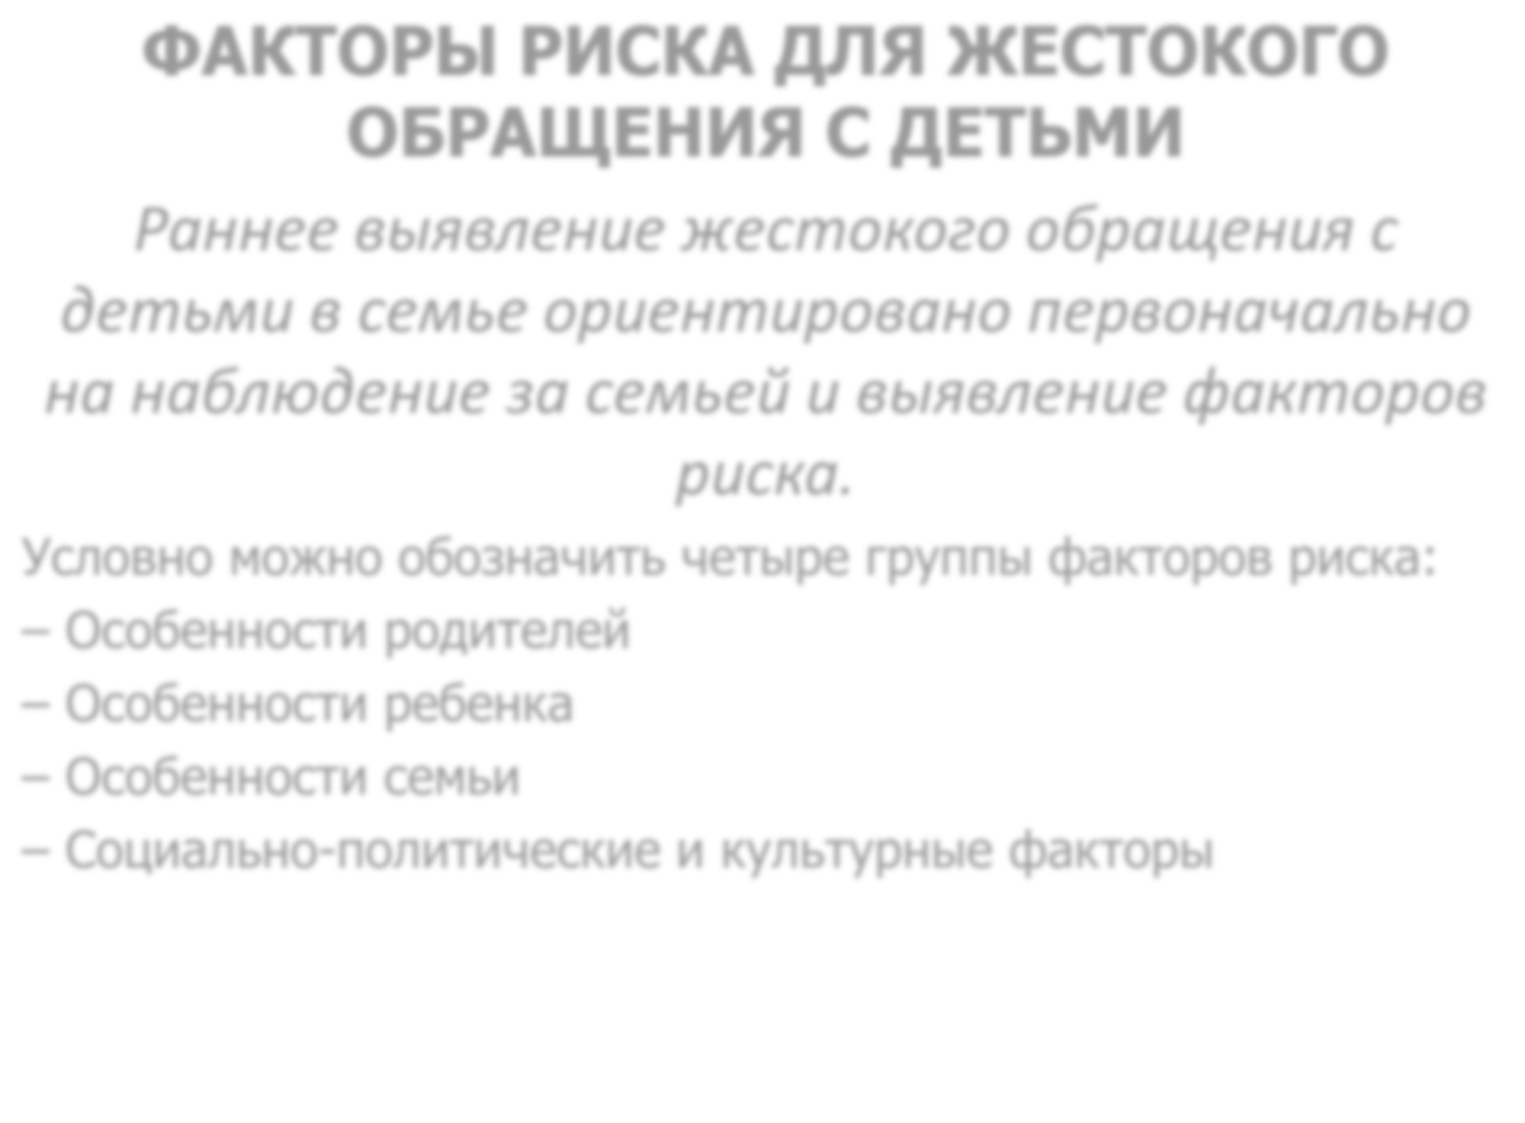
ФАКТОРЫ РИСКА ДЛЯ ЖЕСТОКОГО ОБРАЩЕНИЯ С ДЕТЬМИ
Раннее выявление жестокого обращения с детьми в семье ориентировано первоначально на наблюдение за семьей и выявление факторов риска.
Условно можно обозначить четыре группы факторов риска:
Особенности родителей
Особенности ребенка
Особенности семьи
Социально-политические и культурные факторы

Slide 16
Психологические факторы риска для родителей
Личностные особенности:
Низкая самооценка, депрессия, апатия;
Неспособность доверять окружающим, изолированность;
Стремление к доминированию;
Агрессивность, раздражительность;
Неумение контролировать свои эмоции.
Здоровье родителей:
Психические заболевания и расстройства;
Умственная отсталость;
Алкоголизм или наркозависимость.
Несформированные родительские навыки (молодые родители, родители-выпускники сиротских учреждений, родители из
неблагополучных семей).
Подверженность родителей насилию в детстве.
Завышенные и неоправданные ожидания по отношению к ребенку.

Slide 17
ХАРАКТЕРНЫЕ ОСОБЕННОСТИ ПОВЕДЕНИЯ ВЗРОСЛЫХ, СОВЕРШАЮЩИХ ЖЕСТОКОЕ ОБРАЩЕНИЕ С ДЕТЬМИ
Родители психологически расположены к тому,
чтобы применять в отношении детей насилие или не
удовлетворять их потребности
Родители детей, подвергающихся насилию, часто считают их «не такими, как все», ущербными в
каком-то отношении
Высокий уровень стресса и возникновение кризисных ситуаций
Родители, которые допускают жестокое обращение с детьми, часто не хватает поддержки отдельных
людей и общества в целом

Slide 18
Типы сексуального насилия в семье:
ОТЕЦ - ДОЧЬ
Пассивно-зависимые отношения в семье: в отношениях с женой муж чувствует себя зависимым ребенком, которым пренебрегают - он
обращается к дочери как к другой жене, чтобы ощутить, что он -
мужчина.
Агрессивно - доминантные отношения в семье: жена и дочь
изолированы от социальных связей. Жена эмоционально беззащитна и беспомощна, муж полностью властвует, но не получает эмоциональной поддержки и эмоционального признания от жены. Сексуальные
отношения с дочерью как осуществление права Нарцисса.
Жена доминирует - муж подавляется. Отношения с дочерью как компенсация подавленной потребности к доминированию.
В инцестных семьях мать, как правило, не получала в детстве
достаточно тепла и заботы от своих родителей. Она оказывается не способной дать достаточно тепла и любви мужу и дочери, что, при определенных условиях, может привести к сексуализированным
отношениям отца и дочери.

Slide 19
ОТЕЦ - СЫН
Отец в детстве (подростковом возрасте) имел проблемы в отношениях с противоположным полом.
Может быть, отец не был уверен в своей сексуальной ориентации.
Может быть, отец был жертвой инцеста в детстве.

Slide 20
МАТЬ - СЫН
Связь такого рода свидетельствует о наличии серьезных психических нарушений у матери, так как женщине, по сравнению с мужчинами, приходится преодолевать большее сопротивление для совершения
сексуального насилия над собственным ребенком. Этому препятствуют:
-Социально-ролевой барьер - стереотипный сексуальный агрессор - это
мужчина.
Психологический барьер - материнский инстинкт глубже отцовского.
Очень часто сексуальный агрессор в прошлом сам был жертвой
сексуального насилия.
Отмечается, что в случаях инцеста у насильников наблюдаются глубокие психо-сексуальные нарушения, садизм, фетишизм, необычные формы полового акта, эпизоды гомосексуализма и трансвестизм. Отсутствие желаемого удовлетворения от этих форм сексуальной активности толкает их на совершение инцеста.

Slide 21
Психологические факторы риска ребенка
Дети в первые два года жизни;
Младенцы, родившиеся преждевременно и имеющие низкий вес при рождении;
Дети с физическими и психическими отклонениями;
Агрессивный, гиперактивный и импульсивный ребенок

Slide 22
Психологические факторы риска подростков
Чувства неравенства и несправедливости, которые возникают из-за того, что
одни подростки развиваются более ускоренно в этот период, а другие с некоторым опозданием.
Беспомощность из-за того, что подросток уже не чувствует себя ребенком, но в тоже время он не стал еще взрослым человеком. Физиологическое развитие в этот период намного опережает способности, возможности и готовность подростка вступать в более взрослые отношения.
С одной стороны взрослые предъявляют к подростку повышенные требования, видя в нем более взрослого человека, с другой стороны – не разрешают ему поступать как взрослому. Отсюда появляется взаимное недоверие родителей и
ребенка.
Недоверие со стороны взрослых. Если с подростком что-то случится, ему могут не поверить.
Большее доверие сверстникам, чем взрослым. Подражание поведению определенных групп, являющихся в этот период большим авторитетом, чем родители.

Slide 23
Особенности семьи
Семьи в трудной жизненной ситуации:
Семьи с низким уровнем достатка;
Многодетные семьи;
Неполные семьи;
Конфликтные семьи;
Семьи с опекаемыми детьми;
Семьи в кризисной ситуации;
Дисфункциональные семьи (это закрытая семейная система, в которой присутствуют жесткие правила поведения и закрепленные роли за каждым членом семьи, которые с течением времени не меняются, проблемы из семьи не выносятся и не решаются, посторонним людям тяжело попасть внутрь такой системы);
Семьи без сторонней поддержки и помощи;
Семьи с незапланированным и нежеланным ребенком.

Slide 24
Социально-политические и культурные факторы
Недостаточная профилактическая работа на государственном
уровне.
Несовершенство законодательства.
Несовершенство механизмов выявления и оказания помощи
детям и семьям, затронутым проблемой насилия.
Недостаточное осознание обществом жестокого обращения с ребенком как проблемы.
Низкая осведомленность в обществе о правах человека, в том числе правах детей.
Обычаи и нормы страны (например, терпимое отношение общества к физическим наказаниям).
Национальные конфликты, войны
Финансовый кризис, бедность, безработица.

Slide 25
ПРИЗНАКИ И СИМПТОМЫ ЖЕСТОКОГО ОБРАЩЕНИЯ С РЕБЕНКОМ
Признаки жестокого обращения с ребенком
специфические
физические
поведенческие
эмоциональные

Slide 26
Признаки физического насилия
Множественные повреждения, имеющие специфический характер (отпечатки
пальцев, ремня, сигаретные ожоги) и различную степень давности (свежие и заживающие).
Задержка физического развития (отставание в весе и росте), обезвоживание (для
грудных детей).
Признаки плохого ухода (гигиеническая запущенность, неопрятный внешний вид, сыпь)
Характер повреждений при физическом насилии:
синяки, ссадины, раны, следы от ударов ремнем, укусов, прижигания горячими
предметами, жидкостями, сигаретами, располагающиеся на лице, теле, конечностях;
ожоги горячими жидкостями кистей и ног в виде перчатки или носка (от
погружения в горячую воду), а также на ягодицах;
повреждения и переломы костей травматического характера, припухлость и болезненность суставов;
выбитые и расшатанные зубы, разрывы или порезы во рту, на губах;
участки облысения, кровоподтеки на голове;
повреждения внутренних органов травматического характера;
на голове - ретинальные геморрагии (кровоизлияния в глазное яблоко), участки облысения.

Slide 27
Заподозрить физическое насилие над ребенком можно, если в поведении ребенка присутствуют следующие признаки:
младший школьный возраст
отсутствие сопротивления пассивная реакция на боль;
болезненное отношение к замечаниям, критике;
заискивающее поведение, чрезмерная уступчивость;
псевдовзрослое поведение (внешне копирует поведение взрослых):
негативизм, агрессивность;
лживость, воровство;
жестокость по отношению к животным;
склонность к поджогам;
стремление скрыть причину повреждения и травм;
одиночество, отсутствие друзей;
боязнь идти домой после школы.
подростковый возраст:
побеги из дома;
суицидальные попытки (попытки самоубийства);
делинквентное (криминальное или антиобщественное ) поведение;
употребление алкоголя, наркотиков, токсических средств

Slide 28
Признаки психического насилия
задержка физического и умственного развития;
нервный тик;
энурез:
печальный вид;
различные соматические заболевания (ожирение, резкая потеря массы гола,
язва желудка, кожные заболевания, аллергическая патология).
К особенностям поведения ребенка при психическом насилии относятся:
беспокойство или тревожность;
нарушение сна;
длительно сохраняющееся подавленное состояние;
склонность к уединению;
агрессивность;
чрезмерная уступчивость, заискивающее, угодливое поведение;
угрозы или попытки самоубийства;
неумение общаться, налаживать отношения с другими
людьми, включая сверстников;
плохая успеваемость:
низкая самооценка;
нарушение аппетита.

Slide 29
Как распознать ребенка, чьими нуждами пренебрегают?
Внешние проявления:
утомленный сонный вид, бледное лицо, опухшие веки;
у грудных детей обезвоженность, опрелости, сыпи;
одежда неряшливая, не соответствует сезону и размеру ребенка;
нечистоплотность, несвежий запах. Физические признаки:
отставание в весе и росте от сверстников;
педикулез, чесотка;
частые «несчастные случаи»;
гнойные и хронические инфекционные заболевания;
запущенный кариес;
отсутствие надлежащих прививок;
задержка речевого и психического развития.
Особенности поведения:
постоянный голод и жажда, может красть пищу, рыться в отбросах;
неумение играть;
поиск внимания/участия;
частые пропуски школьных занятий;
крайности поведения; инфантилен или принимает роль взрослого и ведет себя в псевдовзрослой манере;
агрессивен или замкнут,
апатичен;
гиперактивен или подавлен;
неразборчиво дружелюбен или не желает и не умеет общаться;
склонность к поджогам, жестокость к животным;
мастурбация, раскачивание, сосание пальцев.

Slide 30
Признаки наличия сексуального насилия над ребенком
К физическим признакам относятся: повреждения генитальной, анальной или оральной областей, в том числе нарушение
целостности девственной плевры, повреждение кожи груди, бедер,
расширение ануса, следы спермы на одежде, коже, в анальной и генитальной областях, заболевания, передающиеся половым путем,
беременность, повторные или хронические инфекции мочевыводящих путей, резкие изменения веса (потеря или
прибавление), вагинальные кровотечения, боли внизу живота, боль при сидении и ходьбе, симптомы в области рта: экзема, дерматит, герпес; разорванное, запачканное или окровавленное бельё.

Slide 31
Поведенческие признаки наличия сексуального насилия над детьми:
3-4 года
Чрезмерная мастурбация. Частая демонстрация гениталий.
Сексуальные игры навязчивого характера, хотят сделать что-нибудь маленькой сестре или брату.
Поведение ребенка становится сексуальным
Периодические ночные кошмары
Энкопрез и энурез
Нарушения сна
Боязнь оставаться наедине с взрослым, братом, сестрой или идти в детский сад.
Регрессивное поведение.
4-6 лет
Чрезмерная мастурбация, частая демонстрация гениталий.
Сексуальные игры навязчивого характера, хочет сделать что-нибудь младшей сестре или брату.
Агрессивное сексуальное поведение с детьми
Псевдовзрослое поведение
Некоторая враждебность и агрессивность поведения, уменьшающаяся при взрослении
Ребенок ни на что не жалуется во время осмотра (ребенок боится) .
Нарушения сна
Боязнь оставаться наедине с взрослыми и сверстниками, нежелание идти в детский сад.
Устраивает поджоги.
Регрессивное поведение
Соматические жалобы.

Slide 32
Специфические признаки сексуального насилия
Откровенно сексуальные игры и поведение, не соответствующие уровню развития.
Сексуально окрашенные рисунки и разговоры.
Способность в деталях описать различные действия сексуального характера.
Чрезмерная мастурбация, открытая мастурбация.
Вовлечение других детей в действия сексуального характера.
Сексуальное насилие со стороны несовершеннолетнего по отношению к другим детям.
Избегание мужчин или женщин.
Стигматизация, изоляция от сверстников.
Раннее начало сексуальной жизни, частая смена партнеров.
Проституция.

Slide 33
Существуют явные признаки, которые требуют немедленного информирования правоохранительных органов:
следы побоев, истязаний, другого физического воздействия;
следы сексуального насилия;
запущенное состояние детей (педикулез, дистрофия и т.д.);
отсутствие нормальных условий существования ребенка:
антисанитарное состояние жилья, несоблюдение элементарных правил гигиены, отсутствие в доме спальных мест, постельных принадлежностей, одежды, пищи и иных предметов,
соответствующих возрастным потребностям детей и необходимых
для ухода за ними;
систематическое пьянство родителей, драки в присутствии ребенка, лишение его сна, ребенка выгоняют из дома.

